Slide 1

INTELIGANCIA ARTIFICIAL PARA CONTADORES
LCP MF MIGUEL ALARCON

Slide 2

LCP MF MIGUEL ALARCON DIAZ
“Si no estás usando la IA, serás
reemplazado por quien sí la esté usando”
* Vishen Lakhiani – CEO de Mindvalley

Slide 3
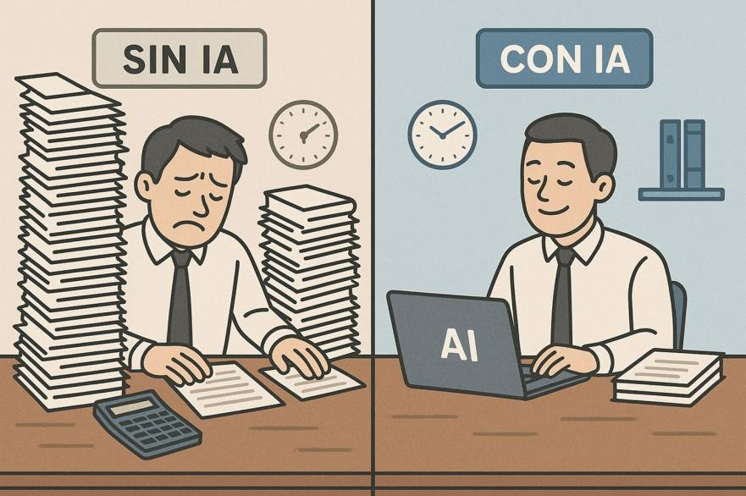
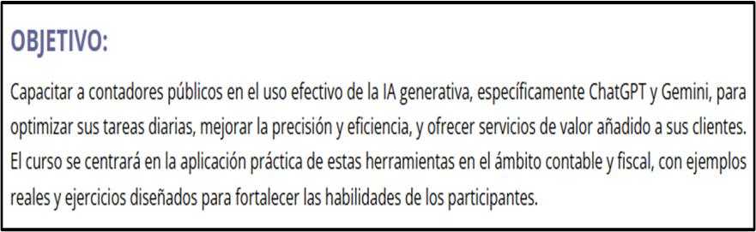

Slide 4


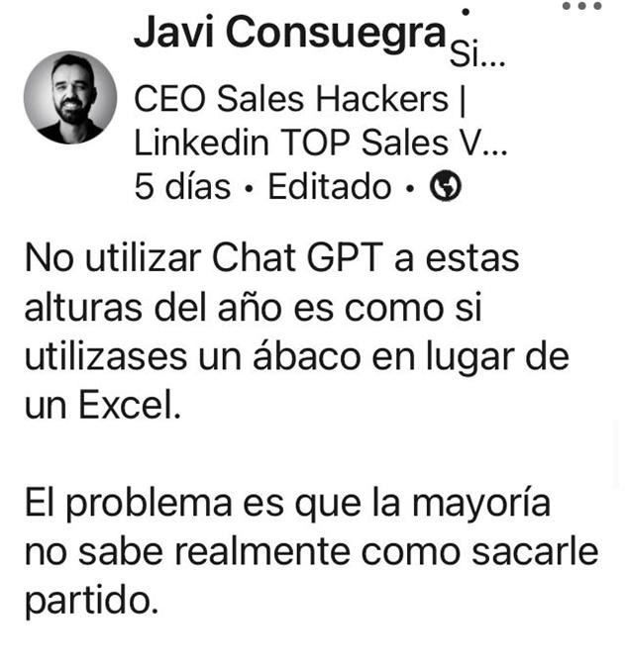



Slide 5

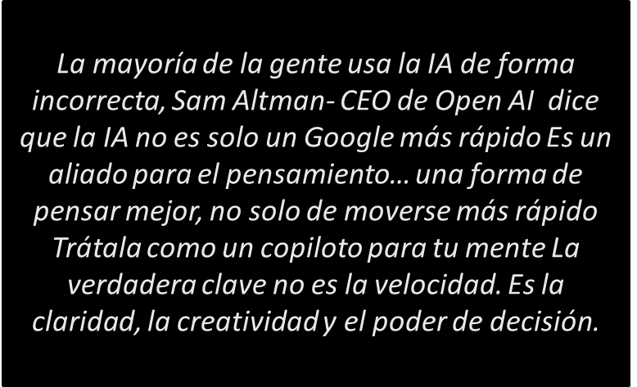
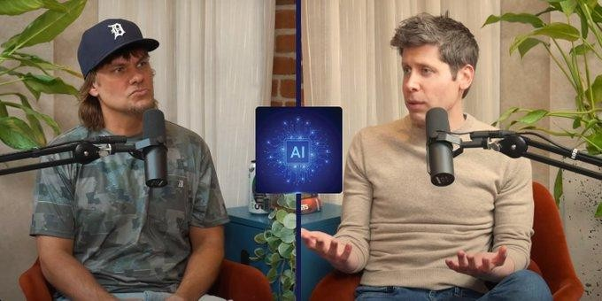

Slide 6
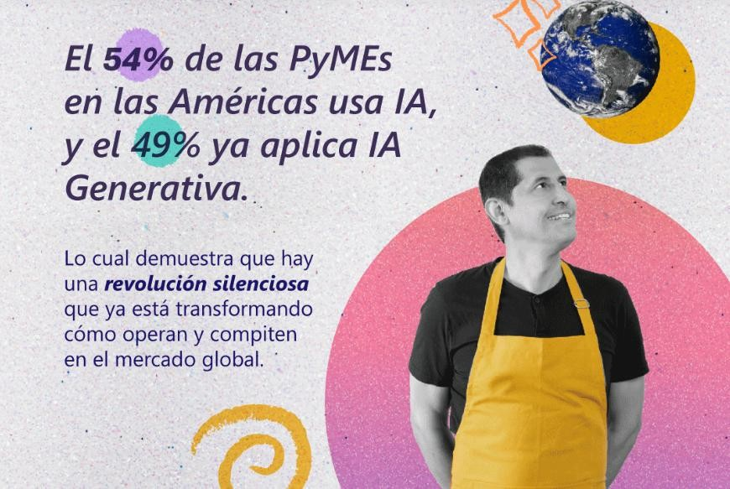
https://news.microsoft.com/source/latam/noticias-de-microsoft/encuesta-pymes- 2025-54-de-las-pymes-en-las-americas-usa-ia/

Slide 7
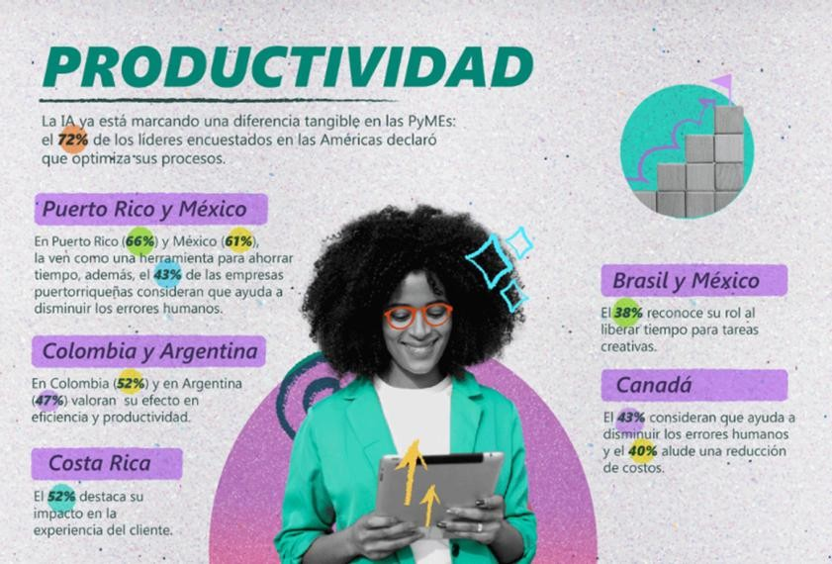
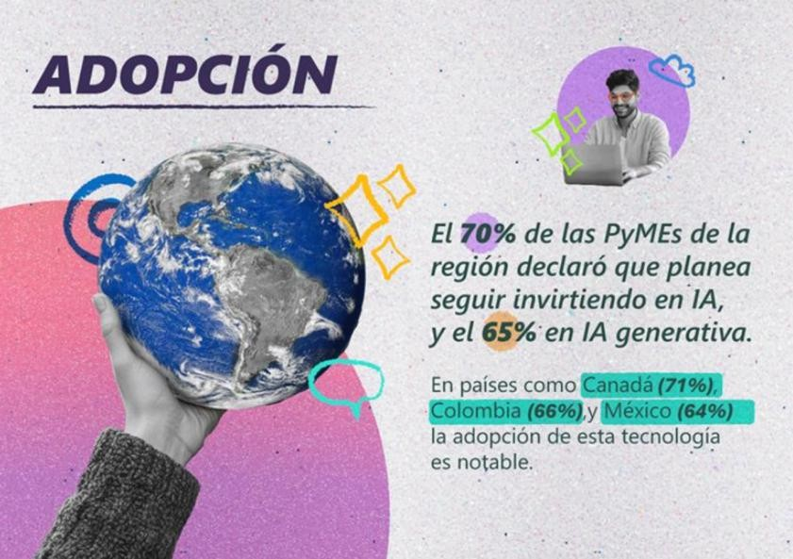

Slide 8
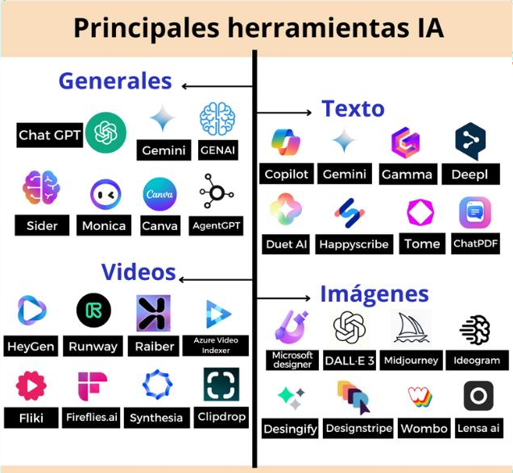

Slide 9



¿Qué opina del uso de IA por los Contadores Públicos en Mexico para facilitar su trabajo y prestar un mejor servicio al cliente?

Slide 10


Módulo 1: Fundamentos y herramientas de IA para Contadores y RRHH
- Qué es la IA generativa y cómo está impactando la contaduría
Ejemplos de Prompts
- Comparación práctica: ChatGPT vs Gemini
-- Ejercicio: crear una consulta y analizar la calidad de la respuesta

Slide 11
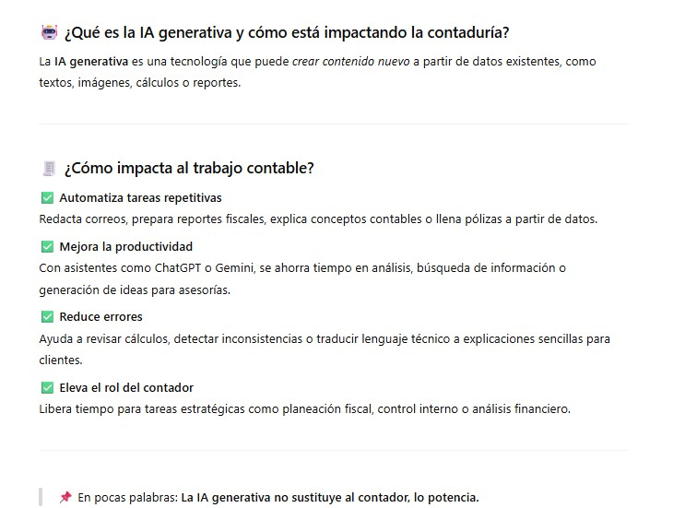

Slide 12
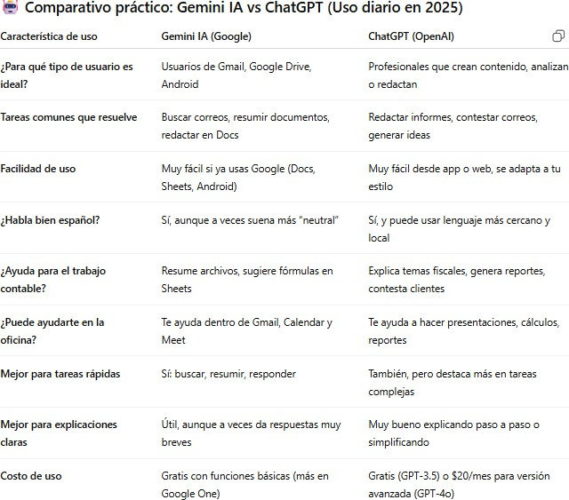


Slide 13




Ejemplo.-
Consulta Liquidación de sociedades LGSM y CFF. Comparar respuesta entre ChatGPT y Gemini

Slide 14

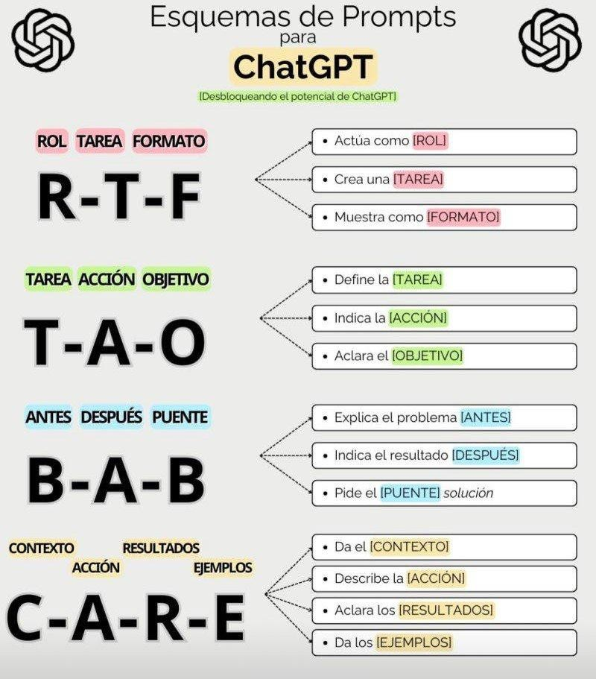

Slide 15




Ejemplos de Prompts
B-A-B (Antes - Después - Puente) Explica el problema antes de calcular correctamente las cuotas en SUA: diferencias entre reporte de nómina y movimientos IMSS. Indica el resultado después de revisar el archivo EMA y EBA contra la nómina del periodo. Pide el puente que es implementar una rutina mensual para detectar diferencias por trabajador en días y SDI. | C-A-R-E (Contexto - Acción - Resultados - Ejemplos) Da el contexto de un despacho contable que asesora a PYMEs con procesos fiscales en crecimiento. Describe la acción de revisar periódicamente XML, contabilidad y declaraciones para detectar riesgos. Aclara los resultados esperados: evitar multas, cartas invitación y observaciones en auditorías. Da los ejemplos de riesgos: ingresos omitidos, deducciones sin soporte, diferencias en IVA.
R-T-F (Rol - Tarea - Formato) Actúa como contador público asesor de PYMEs en México. Crea una guía para revisar obligaciones fiscales mensuales de un cliente que es persona física RESICO con trabajadores. Muestra como lista de verificación mensual. | T-A-O (Tarea - Acción - Objetivo) Define la revisión de los pagos provisionales de ISR e IVA. Indica la acción de comparar CFDI vs declaraciones del mes. Aclara el objetivo de evitar diferencias ante el SAT y mantener cumplimiento fiscal.

Slide 16
- Prompts útiles para tareas
contables y fiscales
- Respuesta a requerimientos SAT
Módulo 2: Automatización y redacción con
IA
Redacción de informes ejecutivos para clientes
Elaboración de contenido para WhatsApp y boletines
Ejercicio: redactar nota explicativa para una declaración

Slide 17

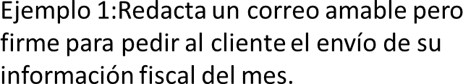

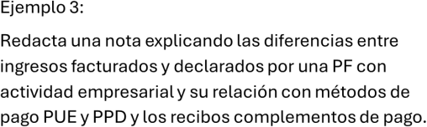

Slide 18



Revisión de Oficio de SAT
* Suspensión de CSD

Slide 19

Respuesta a Requerimiento del
SAT
*La empresa había cumplido con la obligación requerida un día antes

Slide 20

ChatGPT como Coach
¿Qué puedo hacer con un cliente atrasado en honorarios?

Slide 21
P.T.U.
¿QUÉ OBLIGACIONES TIENE LA EMPRESA?
- ¿GEMINI O CHATGPT?

Slide 22
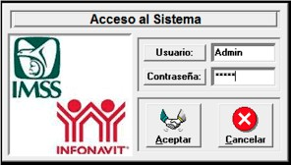
Tareas repetitivias en los despachos
Cálculo Cuotas IMSS e INFONAVIT

Slide 23

Revisión CFDI
Revisar posibles CFDI PUE con emisión de Recibo Complemento de Pago
“Identifica si hay PUE con PAGO”

Slide 24

Revisión CFDI
Analizar PUE sin Cobro al Cliente
“Cruza información de
FACTURAS VENTAS
contra FACTURAS SIN PAGO de los archivos a compartir, requiero identificar cuales SIN PAGO fueron emitidas PUE”

Slide 25



Módulo 3: Aplicaciones reales en el trabajo diario
Generación de
reportes financieros con lenguaje claro
Resumen de
reuniones y
organización de
tareas con IA
Ideas de contenido en
redes sociales para despachos contables
Elaboración de cotización de servicios
Ejercicio: generación
de publicación
informativa (post fiscal o tip contable)
III.

Slide 26

Analizar Estados Financieros para evaluar capacidad de crédito y reporte a la administración

Slide 27

Elaboración de propuesta de servicios
Requerimiento especial del cliente

Slide 28


Revisar apuntes y hacer resumen de IA Notetaker

Slide 29



Consulta de Proyecciones Financieras
1.
Co. la Comercial tiene ventas acumuladas de enero a junio por
$5 millones, su costo de venta es
del 80%, sus gastos generales promedio mensuales son de
$300,000. Determina su estado de
resultados.
2.
Si para el segundo semestre sus ventas van a aumentar un 10% y sus gastos promedio mensuales un 8%, teniendo un costo del 82%
¿Qué resultado anual proyecta la
empresa?
3.
Suponiendo que el siguiente año, planea tener un costo de ventas promedio del 81.5%, con gastos mensuales de $330,000 ¿Que promedio de ventas anuales debe tener para alcanzar una utilidad neta anual del 5%?

Slide 30
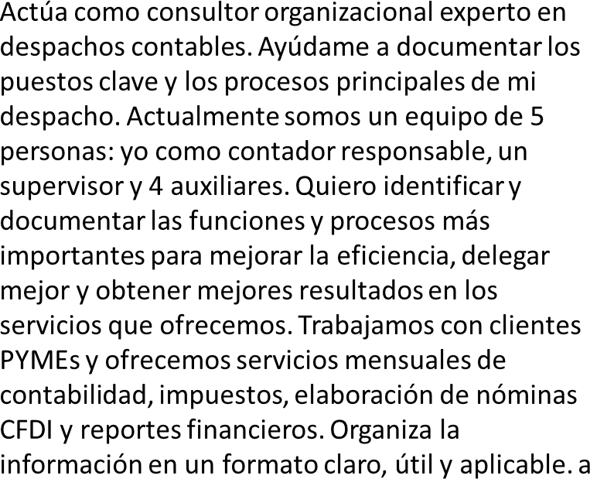

La IA como coach organizacional del
CP independiente.

Slide 31


¿Marketing del Contador Público?

Slide 32
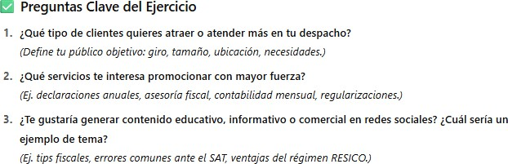



Slide 33
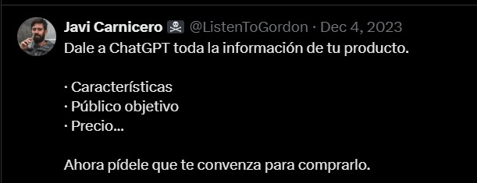

Slide 34

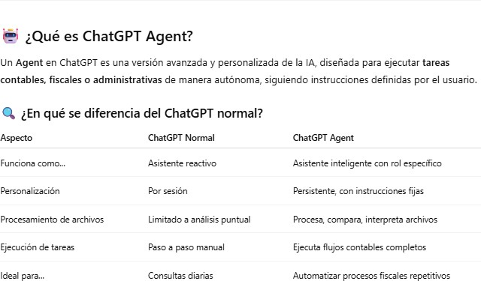

Slide 35

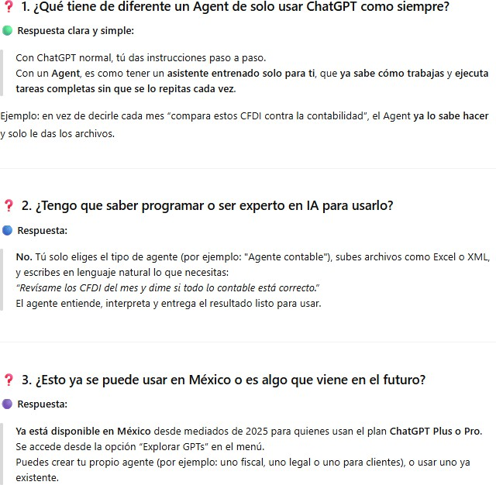

Slide 36
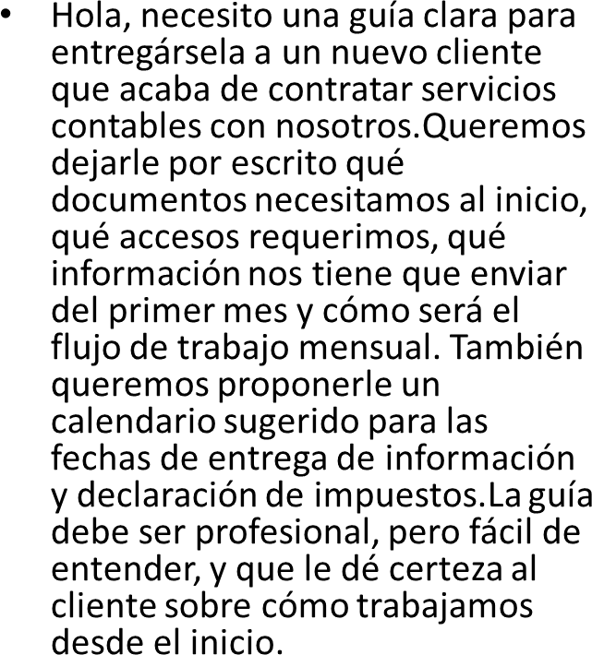

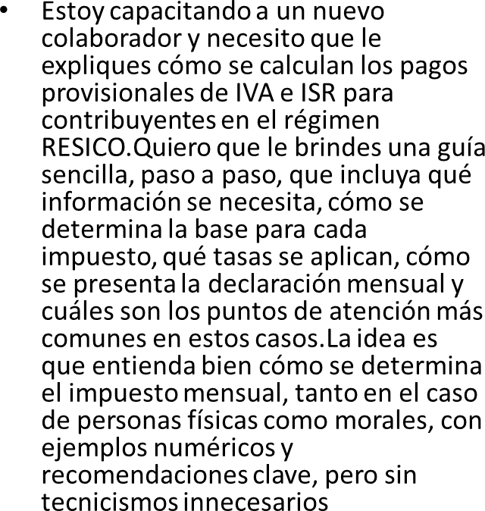

Slide 37
Inteligencia artificial
La inteligencia artificial (IA) es un conjunto de tecnologías que permiten a las máquinas aprender de datos, reconocer patrones, tomar decisiones y generar contenido de forma similar —aunque no idéntica— al razonamiento humano.En lugar de seguir solo reglas fijas, la IA aprende a partir de ejemplos (datos históricos) y mejora con el uso.

Slide 38
Prompt (indicación)
Se refiere a una entrada de texto que se proporciona al modelo para iniciar una conversación o solicitar una respuesta específica
¿Qué es?
Traduce el párrafo
Redacta
Analiza.
Encuentra anomalías.
Calcula
Interpreta

Slide 39
Alucinaciones
Alucinaciones: Respuestas inventadas o incorrectas
Para evitarlas. Puedes incluir frases que proporcionen contexto, como indicarle que si no sabe la respuesta, decirle que haga preguntas en lugar de hacer suposiciones. Así puedes asegurar una comunicación más clara y precisa.

Slide 40
¿Qué es un framework IA?
Un framework de IA es un conjunto de herramientas, bibliotecas y funciones que crea un entorno estructurado para desarrollar, entrenar e implementar modelos de IA.
Objetivo : ¿Qué tarea necesitamos que realice?
Contexto: ¿Para que lo necesitamos? ¿Qué queremos conseguir?
Expectativa: ¿Qué debería responder la IA cumplir petición a nivel formato , tono fuentes etc?

Slide 41
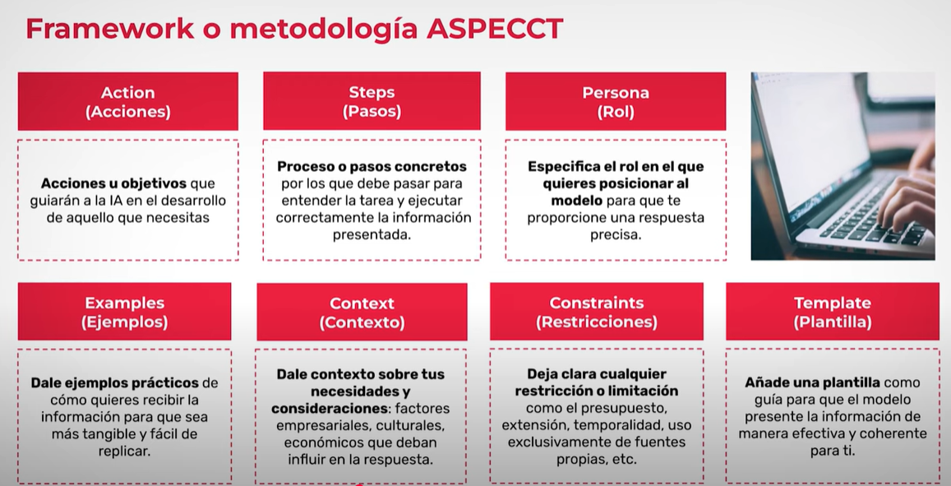

Slide 42
Herramienta | Ventajas | Desventajas
ChatGPT | • Muy versátil (redacción, análisis, código)• Buen razonamiento y estructura• Ideal para trabajo profesional y educativo | • Sin datos en tiempo real en planes básicos• Puede “alucinar” si no se valida• Algunas funciones son de pago
Gemini | • Integración nativa con Google (Docs, Sheets, Gmail)• Fuerte en análisis técnico y multimodal• Buen manejo de información larga | • Menos natural en redacción• Dependiente del ecosistema Google• Curva de aprendizaje mayor
Grok | • Información en tiempo real (X / tendencias)• Estilo más directo y conversacional• Útil para análisis social y noticias | • Menos sólido en análisis profundo• No ideal para temas técnicos o fiscales• Depende fuertemente de X

Slide 43
Otros herramientas en IA

Slide 44
OCR significa Optical Character Recognition o en español Reconocimiento Óptico de Caracteres.
En términos simples:
El OCR convierte imágenes o PDFs escaneados en texto editable y datos estructurados.
¿Qué hace exactamente el OCR?
El OCR “lee” documentos que no son texto, por ejemplo:
Facturas escaneadas
Tickets fotografiados
Estados de cuenta en PDF imagen
Contratos impresos
Y los transforma en:
Texto seleccionable
Datos (fechas, importes, RFC, UUID, conceptos, etc.)
Información que puede enviarse a Excel, ERP o software contable

Slide 45
Ejemplo práctico para contadores
Sin OCR:
Abres una factura
Copias RFC, fecha, subtotal, IVA
Pegas en Excel o sistema
2–5 minutos por documento
Con OCR:
Subes la factura
El sistema extrae todo automáticamente
Se clasifica y puede contabilizarse
5–10 segundos

Slide 46
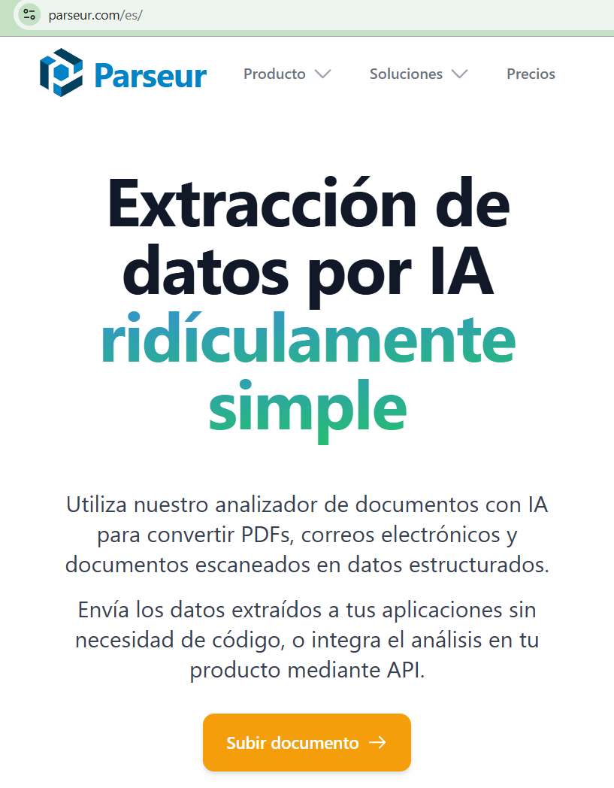
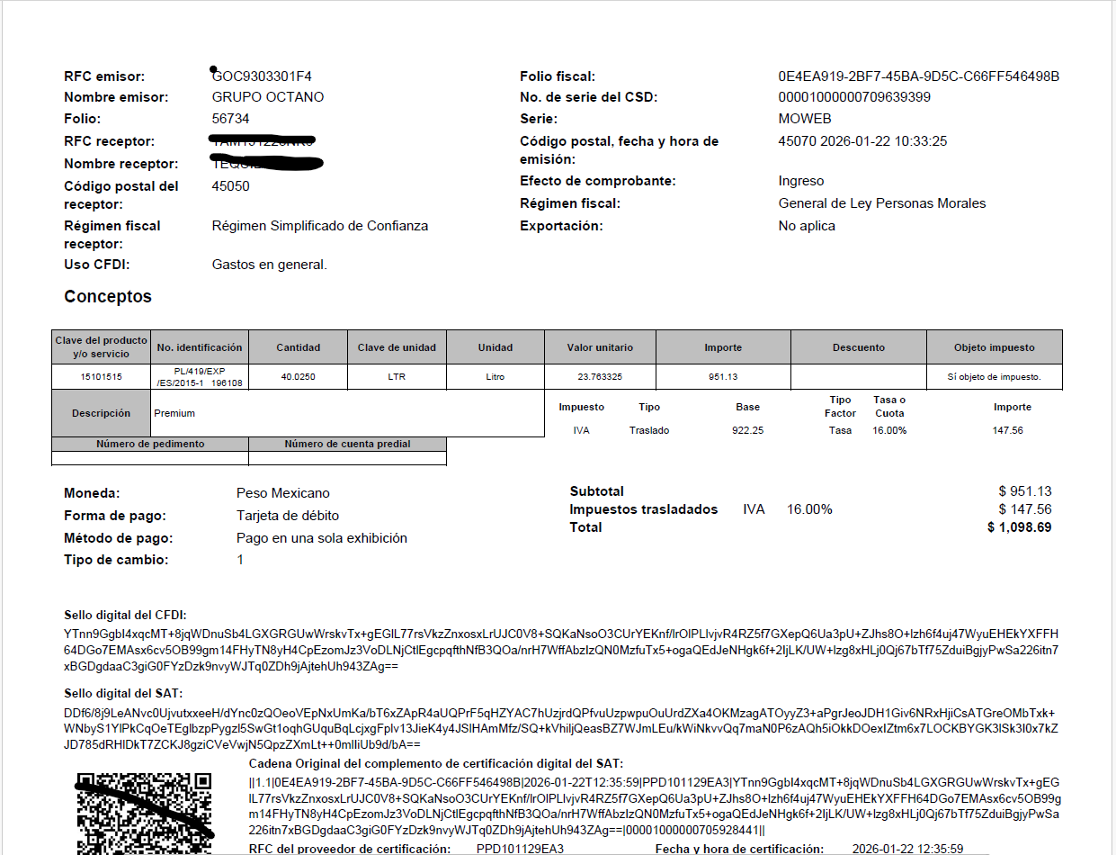

Slide 47
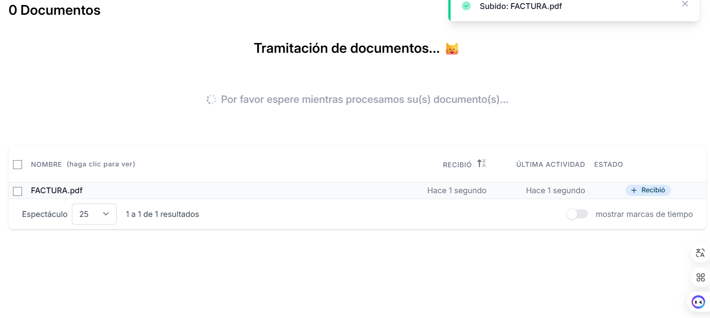
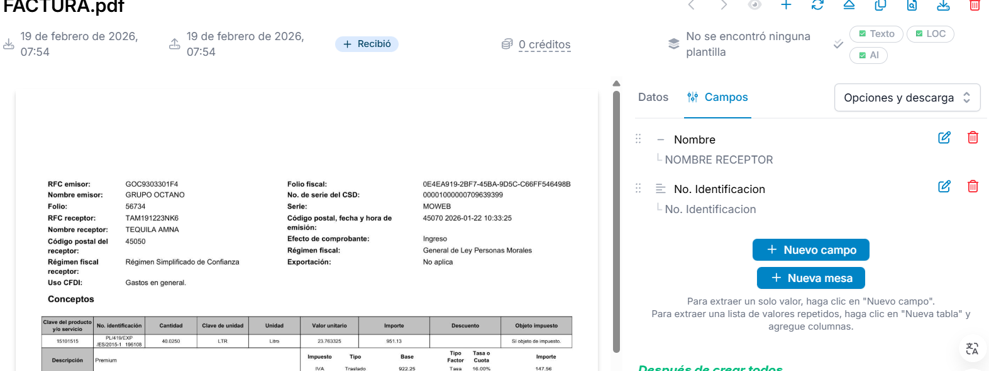

Slide 48
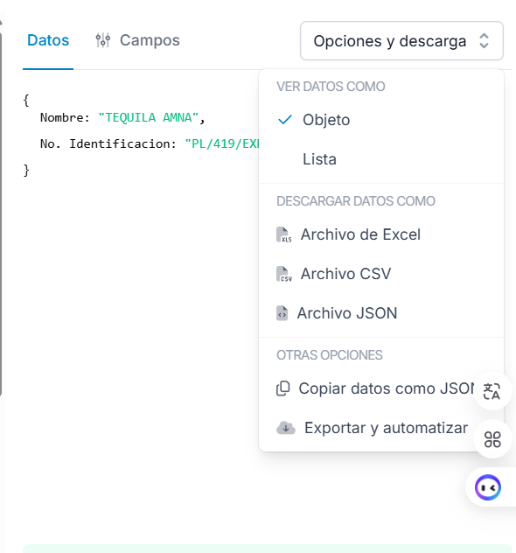
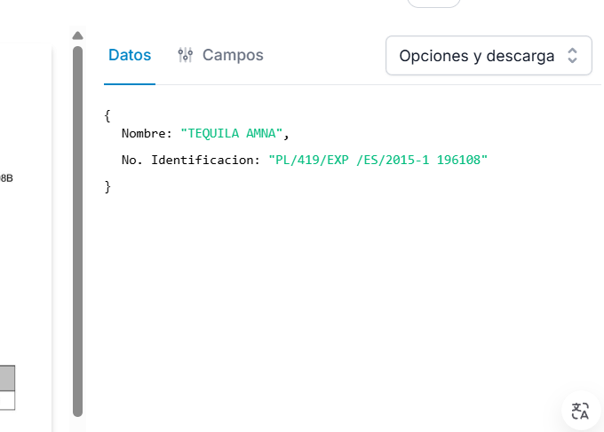

Slide 49
2️⃣ Acción 1
Entonces…
Guardar el archivo en Google Drive
  Carpeta: Cliente / Año / Mes
3️⃣ Acción 2
Entonces…
Crear un registro en Airtable:
  Cliente
  Tipo: Factura
  Fecha de recepción
  Estatus: “Pendiente de contabilizar”
4️⃣ Acción 3
Entonces…
Enviar correo o Slack al responsable:
“Llegó una factura del cliente X – pendiente de registrar”
🎯 Objetivo
Cada vez que llegue una factura al correo, que:
Se guarde el archivo
Se avise al encargado
Se marque como pendiente en el control
🔁 Flujo simple en Zapier
1️⃣ Disparador (Trigger)
Cuando…
Llega un correo a facturas@despacho.com
Con archivo adjunto PDF o XML

Slide 50
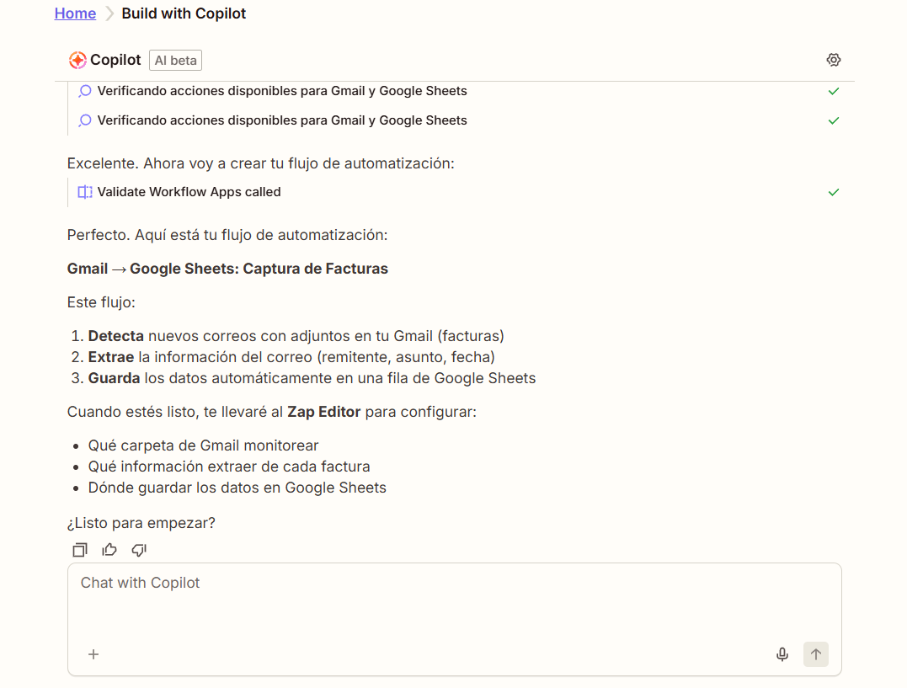
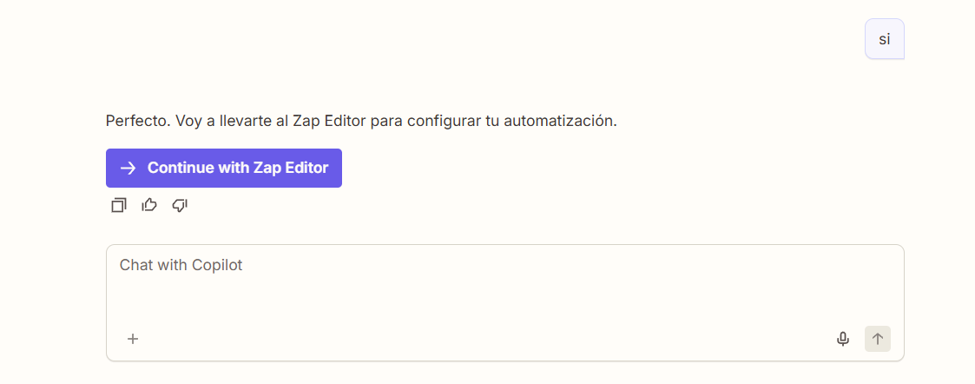
Zapier
Zapier es una plataforma de automatización en línea que permite conectar aplicaciones web y automatizar flujos de trabajo sin necesidad de programación. Su enfoque en la integración de software “sin código” la ha convertido en una herramienta clave para empresas y profesionales que buscan optimizar procesos digitales.

Slide 51

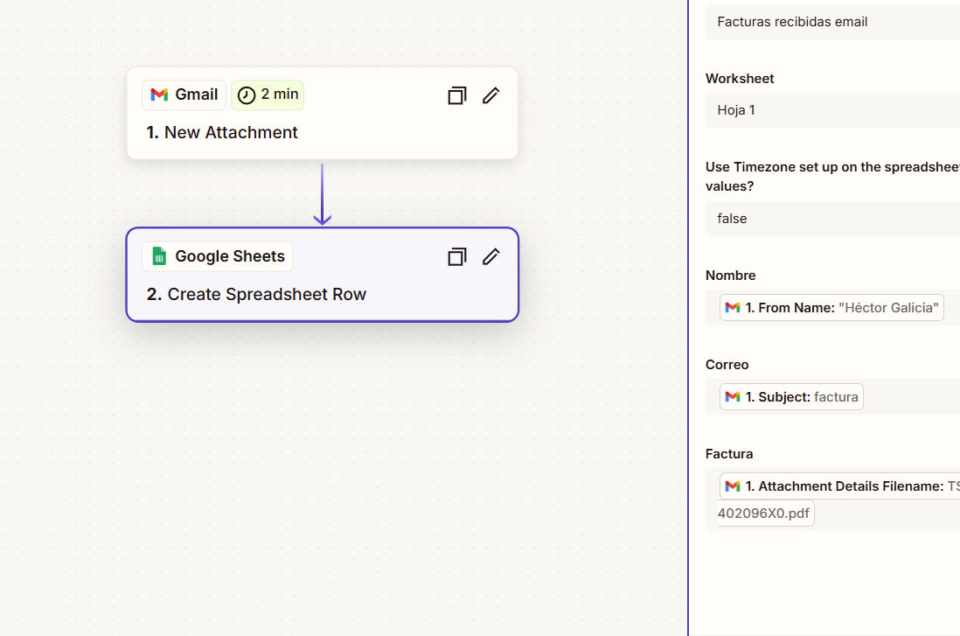

Slide 52
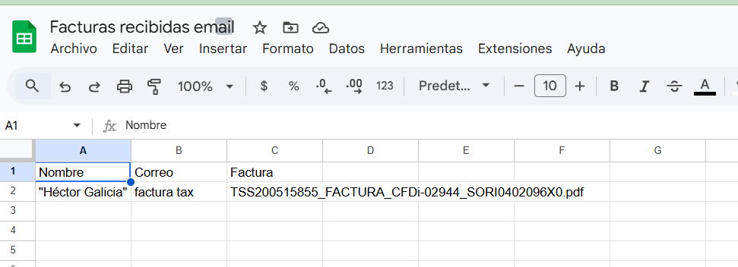
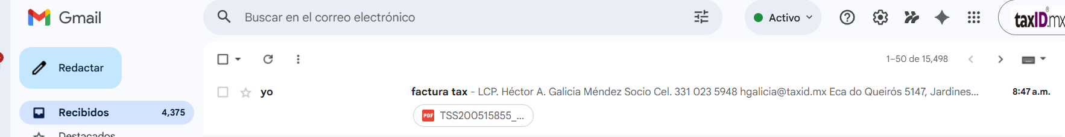

Slide 53
AirTable
Control de obligaciones mensuales
Problema real
“¿Ya se presentó el IVA?”
“¿Quién lo tenía?”
“¿Por qué no se hizo?”
Todo está en correos o WhatsApp
Paso 1: Crear una tabla en Airtable
Tabla: Obligaciones fiscales
Cliente | Obligación | Periodo | Responsable | Fecha límite | Estatus
XYZ SA de CV | IVA | Ene 2025 | Juan | 17/02/2025 | Pendiente
XYZ SA de CV | ISR | Ene 2025 | Ana | 17/02/2025 | En proceso
ABC PF | IVA | Ene 2025 | Carlos | 17/02/2025 | Cumplido

Slide 54
Paso 2: Usar estatus (control visual)
Estatus típico:
Pendiente
En proceso
En revisión
Presentado
Cumplido
Colores automáticos:
Rojo = vencido
Amarillo = por vencer
Verde = cumplido
Paso 3: Vistas (la magia)
Con la misma tabla, creas vistas:
Vista “Mis pendientes”
  Filtra: Responsable = Juan
  Juan solo ve lo suyo
Vista “Vencen esta semana”
  Filtra por fecha límite
Vista “Cliente XYZ”
  Solo obligaciones de ese cliente
  No duplicas información.
Paso 4: Uso diario En la mañana:
Abres Airtable
Ves qué vence hoy
Cambias estatus conforme avanzas
Cuando el socio pregunta:
“¿Ya quedó el IVA de XYZ?”
Respuesta:
Abres Airtable
Estatus: “En revisión”
Responsable: Ana
Fin del drama.

Slide 55
Prompt AirTable
Actúa como consultor en procesos para despachos contables en México.
Diseña una base de Airtable sencilla y funcional para controlar obligaciones contables y fiscales mensuales.
La base debe llamarse: “Control de Obligaciones Contables y Fiscales”
Crea una tabla principal llamada “Obligaciones” con los siguientes campos:
Campos:
Cliente (texto corto)
Tipo de cliente (opciones: Persona Moral, Persona Física, Extranjero)
Obligación (opciones: IVA, ISR, DIOT, Contabilidad, Declaración Anual, IMSS, Otro)
Periodo (texto corto, ejemplo: Ene 2025)
Responsable (texto corto)
Fecha límite (fecha)
Estatus (opciones con colores):
  Pendiente (rojo)
  En proceso (amarillo)
  En revisión (azul)
  Cumplido (verde)
Comentarios (texto largo)
Crea las siguientes vistas:
Todos los pendientes – mostrar solo estatus Pendiente y En proceso
Vencen esta semana – filtrar por fecha límite dentro de los próximos 7 días
Cumplidos – mostrar solo estatus Cumplido
Por responsable – agrupado por Responsable
Reglas de uso:
Cada obligación representa una actividad real (no agrupar varias en una sola).
El estatus debe actualizarse conforme avance el trabajo.
Esta base no calcula impuestos, solo controla el proceso.
Entrega el resultado de forma clara, estructurada y lista para usarse en Airtable.

Slide 56
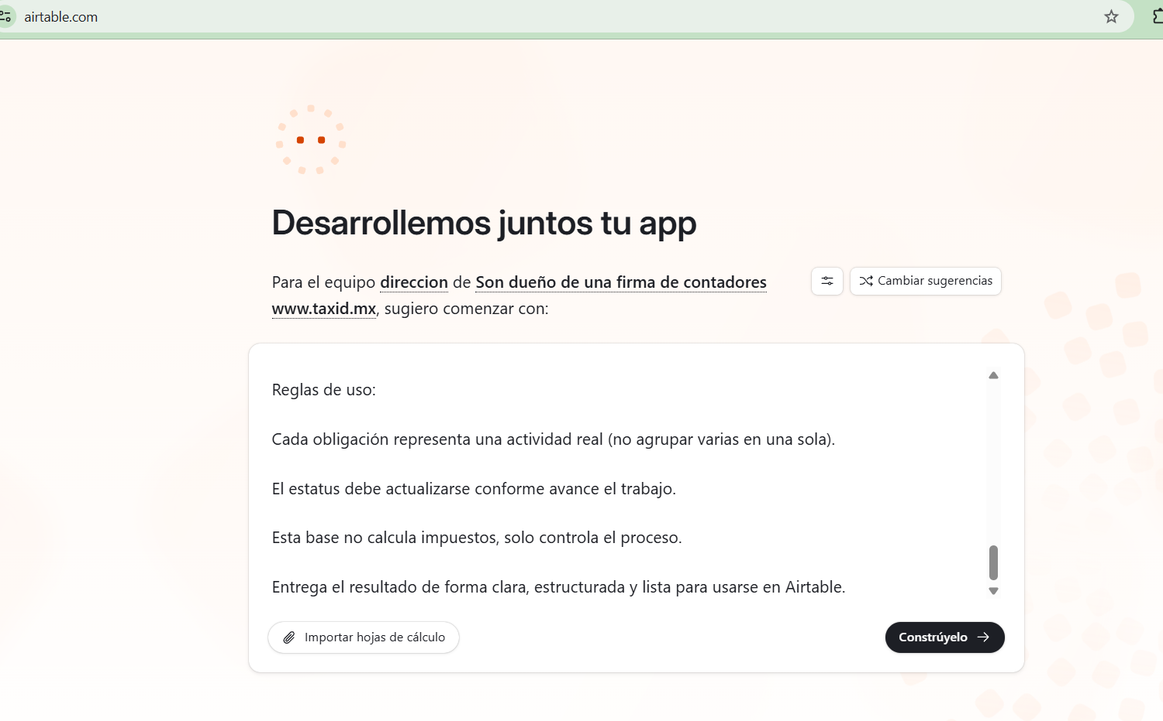
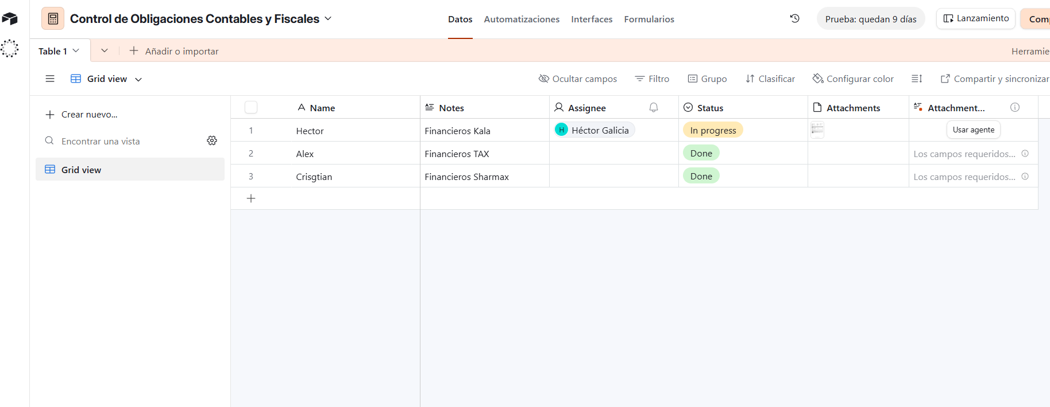

Slide 57

IA en el calculo de impuestos
ANALISIS EN LA IA EN EL CALCULO DE IMPUESTOS

Slide 58
Calculo Mensual Persona Física con Actividad Empresarial
De conformidad con el documento que se adjunta en PDF me pudieras calcular el pago provisional de ISR de una persona física con actividad empresarial correspondiente al mes de abril 2026 en el cual los ingresos acumulables a la fecha son 395,894.07 y deducciones acumuladas de 343,716.21

Slide 59
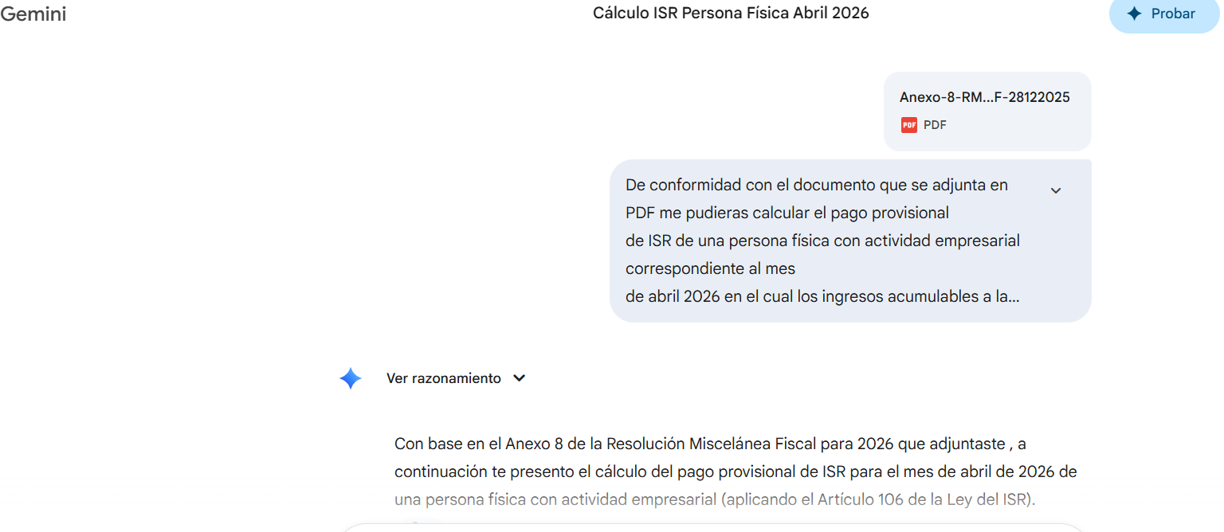
Calculo Mensual Persona Física con Actividad Empresarial

Slide 60

¿Qué es Lovable?
Es una herramienta No-code que te permite crear aplicaciones web y productos digitales usando inteligencia artificial generativa. . Tan solo tienes que describir lo que quieres en un prompt, y Lovable lo convierte en una herramienta funcional,

Slide 61
Calculo provisional personas morales titulo ll
Fundamento para el calculo de pagos provisionales titulo ll
Realiza el cálculo considera: *ingresos de 2,224,524 *coeficiente de .0554
Crea un prompt para lovable

Slide 62
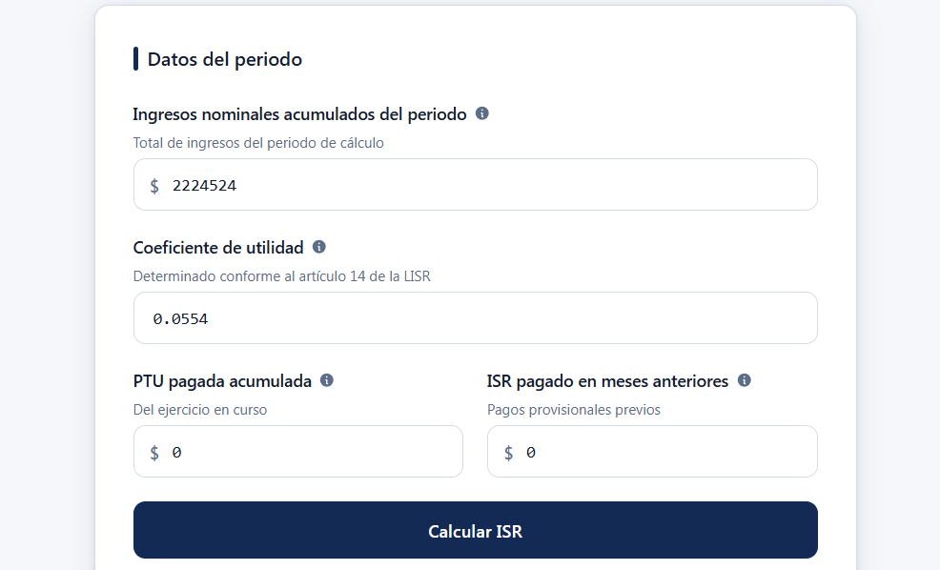
Calculo provisional personas morales titulo ll

Slide 63
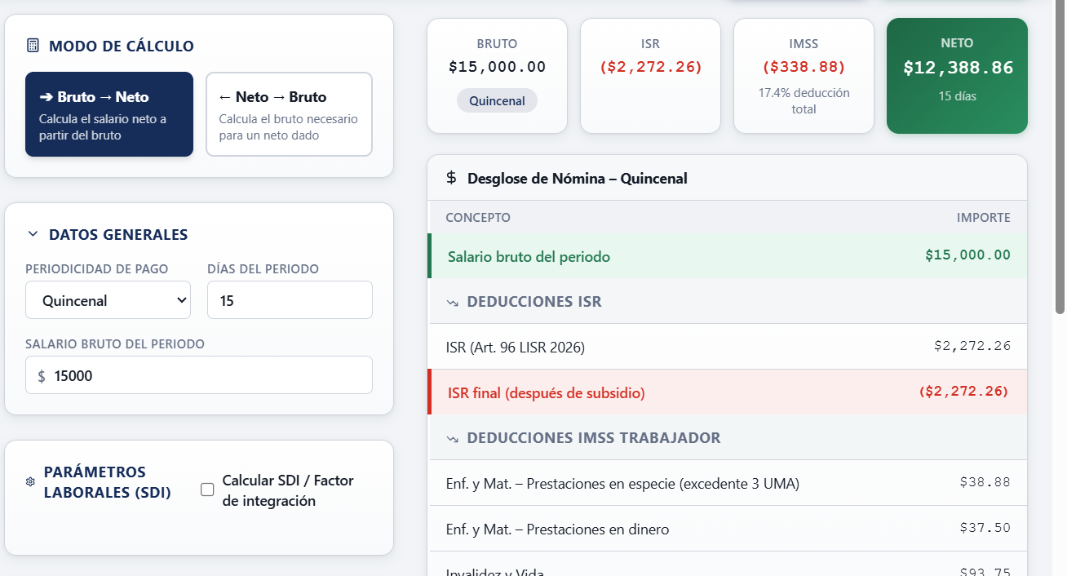
Calculadora de nomina

Slide 64
Aplicación en contabilidad

Slide 65
Conciliación bancaria
El archivo titulado "Estado de cuenta ejemplo" contiene los movimientos de BBVA en formato Excel, descargados directamente del portal bancario. El otro archivo "Movimientos axuiliares del catalogo" es un auxiliar del sistema Contpaq. Ambos archivos corresponden al mes de julio 2025 y misma empresa . Por favor, realiza una conciliación considerando las siguientes criterios:
*Comparar montos, permitiendo una diferencia de hasta 0.01.
*Comparar las fechas, considerando que pueden tener distintos formatos pero que corresponden a la misma fecha.
*Fechas puede ser 1 días antes o después
*Crear un archivo de Excel con tres pestañas:
1.Montos conciliados
2.Movimientos solo en lo movimientos de BBVA
3.Movimientos solo en el auxiliar de Contpaq

Slide 66
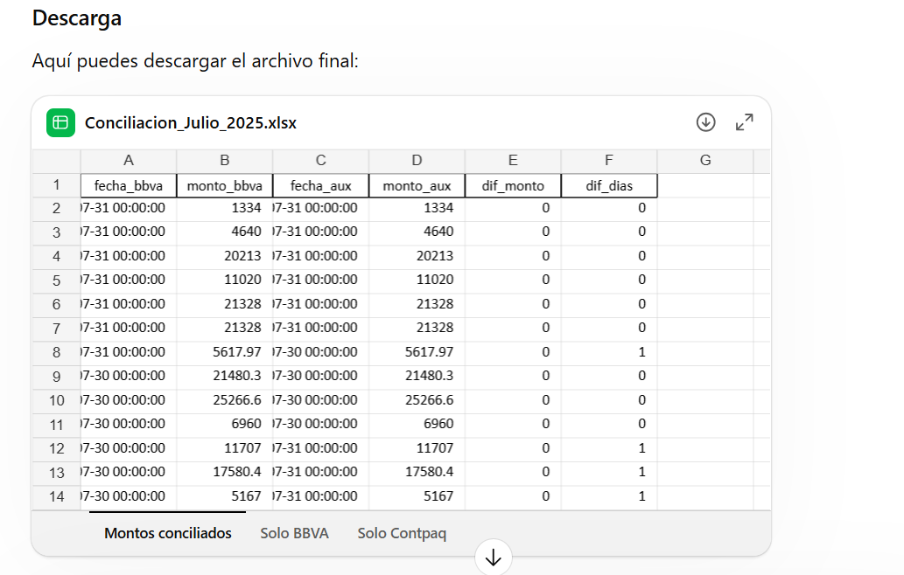
Conciliación bancaria

Slide 67
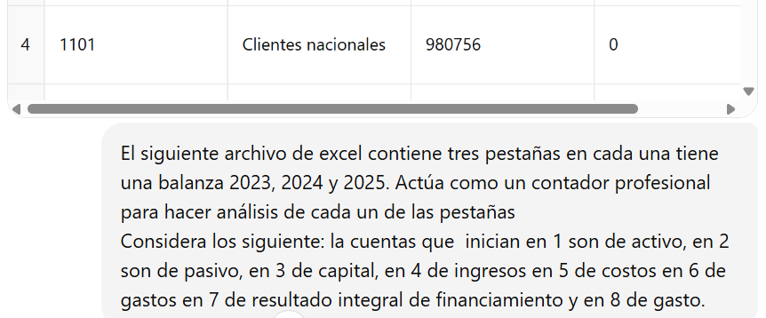
Análisis de balanza
El siguiente archivo de excel contiene tres pestañas en cada una tiene una balanza 2023, 2024 y 2025. Actúa como un contador profesional para hacer análisis de cada un de las pestaña

Slide 68
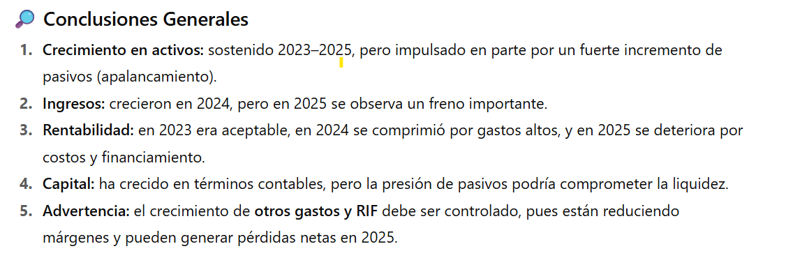
Análisis de balanza

Slide 69
Depreciación
Puedes realizar un cálculo de depreciaciones en base al articulo 34 de LISR
MOI: $13,000
Fecha de adquisición: 22 de marzo del 2025
Tipo del activo: Computo
Nota: la depreciación se considera meses completos, es decir a partir del mes siguiente de la fecha de adquisición
Dame depreciación mensual y acumulada

Slide 70
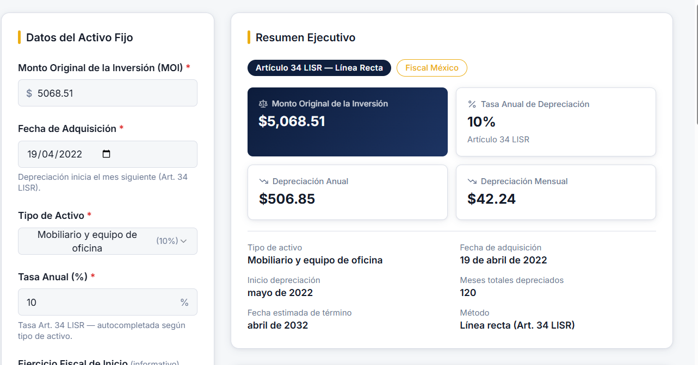
Depreciación

Slide 71

Análisis de estados financieros

Slide 72
Revisión de estados financieros
Ingresos y Ventas
Crecimiento o disminución respecto al periodo anterior.
Variación contra el presupuesto o proyecciones.
Dependencia de un cliente o segmento de mercado.
2. Costos y Margen Bruto
% del costo de ventas sobre ingresos comparado año contra año.
Cambios en la estructura de costos (materias primas, mano de obra, gastos indirectos).
Margen bruto y su tendencia.
3. Gastos Operativos
Variación de gastos de administración y ventas en % de ingresos.
Identificación de gastos extraordinarios o no recurrentes.
Comparación de eficiencia operativa con el sector (benchmark).

Slide 73
Revisión de estados financieros 2
4. Utilidades
EBITDA y EBIT comparados entre periodos.
Margen neto como % de ventas.
Comparación de utilidad neta con la generación de flujo de efectivo (para detectar utilidades “no reales”).
5. Balance General
Activos circulantes vs. pasivos circulantes (liquidez).
Capital de trabajo y su variación.
Endeudamiento (deuda total / capital contable, deuda / EBITDA).
Rotación de inventarios y cuentas por cobrar vs. periodos previos.
6. Flujos de Efectivo
Diferencia entre utilidad neta y flujo operativo.
Variación en flujos de inversión (¿se invirtió más o menos en activos?).
Flujos de financiamiento: préstamos nuevos, amortizaciones, dividendos.

Slide 74
Revisión de estados financieros 3
7. Indicadores Clave
ROE (rentabilidad sobre capital) y ROA (sobre activos) año vs. año.
Evolución del apalancamiento.
Cobertura de intereses (EBITDA/intereses).
Ciclo de conversión de efectivo (comparativo en días).
8. Tendencias y Alertas
Crecimientos o caídas abruptas en algún rubro.
Rubros que aumentan más que las ventas (ejemplo: gastos que crecen más rápido que ingresos).
Identificación de riesgos por concentración de ventas, deuda o flujo negativo.

Slide 75
Prompts para ChatGPT análisis de estados financieros
🔹 1. Análisis General
Prompt:
“Analiza los estados financieros de la empresa comparando los periodos [2023] y [2024]. Haz un análisis horizontal y vertical identificando variaciones importantes en ingresos, costos, gastos, activos, pasivos y capital. Señala fortalezas, debilidades y riesgos.”
🔹 2. Ventas e Ingresos
Prompt:
“Compara las ventas e ingresos de los periodos [2023] y [2024]. Identifica tendencias, concentración de clientes, crecimientos o caídas significativas y relación con el presupuesto proyectado. Señala alertas si los gastos crecieron más rápido que las ventas.”
🔹 3. Costos y Margen Bruto
Prompt:
“Analiza los costos de ventas y margen bruto en los estados financieros de [2023] y [2024]. Indica si el margen mejoró o empeoró, y qué factores pudieron influir (materias primas, productividad, mano de obra, etc.).”

Slide 76
Prompts para ChatGPT análisis de estados financieros
🔹 4. Gastos Operativos
Prompt:
“Revisa los gastos de administración y ventas de los periodos [2023] y [2024]. Haz un comparativo en porcentaje de las ventas. Destaca si los gastos crecieron más que los ingresos y si hay partidas extraordinarias.”
🔹 5. Utilidades
Prompt:
“Compara EBITDA, EBIT y utilidad neta entre [2023] y [2024]. Calcula la variación porcentual y analiza si la rentabilidad fue consistente con el crecimiento de ingresos y gastos.”
🔹 6. Balance General
Prompt:
“Compara los balances generales al cierre de [2023] y [2024]. Analiza liquidez (activos circulantes vs. pasivos circulantes), capital de trabajo, niveles de endeudamiento y cambios en activos fijos. Explica si la estructura financiera es sólida o riesgosa.”

Slide 77
Prompts para ChatGPT análisis de estados financieros
🔹 7. Flujos de Efectivo
Prompt:
“Analiza los flujos de efectivo de operación, inversión y financiamiento de los periodos [2023] y [2024]. Identifica si la utilidad neta está respaldada por flujo operativo. Explica si hubo incremento de deuda, pago de dividendos o inversiones relevantes.”
🔹 8. Indicadores Financieros
Prompt:
“Calcula y compara los principales indicadores financieros entre [2023] y [2024]: liquidez corriente, prueba ácida, deuda/capital, rotación de inventarios, rotación de cuentas por cobrar, ROE, ROA y cobertura de intereses. Presenta conclusiones claras.”
🔹 9. Tendencias y Riesgos
Prompt:
“Identifica tendencias y riesgos financieros comparando [2023] y [2024]. Señala rubros con crecimiento abrupto, caídas inesperadas, concentración de ingresos o problemas de flujo de efectivo. Usa un enfoque de semáforo (verde, amarillo, rojo).”

Slide 78
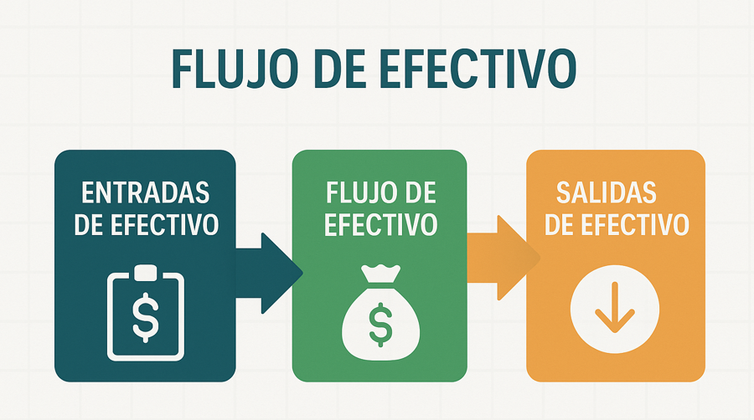
Flujo de efectivo en ChatGPT

Slide 79

Elaboración de dashboards partiendo estados financieros

Slide 80
Elaboración de dashboards a partir de estados financieros en Excel
Balance General
“Hazme un dashboard con los principales indicadores del balance general: liquidez, razón circulante, prueba ácida, apalancamiento y capital de trabajo.”
“Genera un dashboard comparativo del balance general de 2023 vs 2024 mostrando activos, pasivos y capital en gráficos.”
“Dame un dashboard con tendencias trimestrales de activos circulantes, pasivos a corto plazo y capital contable.”

Slide 81
Elaboración de dashboards a partir de estados financieros en Excel
2. Estado de Resultados
“Haz un dashboard del estado de resultados con márgenes brutos, operativos y netos, junto con un análisis de variaciones mensuales.”
“Crea un dashboard que muestre ventas, costos y utilidad neta en gráficos dinámicos, con desglose por mes.”
“Genera un dashboard comparando la rentabilidad del año actual con el año pasado, destacando EBITDA y flujo operativo.”

Slide 82
Elaboración de dashboards a partir de estados financieros en Excel
3. Estado de Flujo de Efectivo
“Elabora un dashboard de flujo de efectivo que muestre entradas y salidas por actividades de operación, inversión y financiamiento.”
“Dame un dashboard con la tendencia mensual de flujo neto de efectivo y saldo final de caja.”
“Crea un dashboard que explique las fuentes y usos de efectivo con gráficas de cascada.”

Slide 83
Elaboración de dashboards a partir de estados financieros en Excel
4. Comparativos y KPI Financieros
“Haz un dashboard con los principales KPIs financieros: ROE, ROA, margen EBITDA, rotación de activos y deuda a capital.”
“Genera un dashboard comparativo de ratios financieros entre mi empresa y el promedio de la industria.”
“Dame un dashboard consolidado con indicadores clave de liquidez, rentabilidad, eficiencia y apalancamiento.”

Slide 84
Elaboración de dashboards a partir de estados financieros en Excel
5. Perspectiva de Dirección / CFO
“Crea un dashboard ejecutivo que resuma en una sola vista el balance, estado de resultados y flujo de efectivo con semáforos de riesgo.”
“Haz un dashboard de proyecciones financieras con escenarios pesimista, realista y optimista.”
“Dame un dashboard que muestre los indicadores críticos que debería presentar un CFO a inversionistas.”

Slide 85
Kpis

Slide 86
Análisis de estados financieros
Planeación y Estrategia
Proyecciones financieras: preparar estados proforma para evaluar escenarios futuros.
Presupuestos vs. real: comparar desempeño con metas establecidas.
Modelos de valuación: flujos descontados (DCF), múltiplos o comparables de mercado.
Detección de riesgos: identificar concentración de clientes, proveedores o deudas.
Cumplimiento Fiscal y Contable
Cumplimiento normativo: verificar alineación con NIF, IFRS o US GAAP.
Preparación para auditorías: identificar rubros críticos o con mayor riesgo de observaciones.

Slide 87
Análisis de estados financieros
Gestión Operativa
Control de costos y gastos: detectar fugas de recursos o ineficiencias.
Análisis de flujo de efectivo: evaluar liquidez real y capacidad de pago.
Ciclos operativos: revisar días de inventario, cuentas por cobrar y cuentas por pagar.
KPI financieros: EBITDA, ROE, ROA, EVA, entre otros.
Gobierno Corporativo y Toma de Decisiones
Informes para inversionistas: destacar solidez y perspectivas de crecimiento.
Seguimiento de convenios con bancos: comprobar cumplimiento de cláusulas financieras.
Evaluación de dividendos o reinversión: analizar si conviene distribuir utilidades o capitalizar.
Benchmarking: comparar resultados con empresas del mismo sector.

Slide 88
Análisis de estados financieros
Casos Especiales
Análisis de fusiones o adquisiciones: due diligence financiera.
Valoración de activos intangibles: marcas, software, know-how.
Reestructuración: ver impacto de un cambio en deuda o capital.
Proyectos de inversión: medir viabilidad financiera y retorno esperado.

Slide 89

Proyecciones Financieras

Slide 90
Proyecciones Financieras
Supuestos para las proyecciones financieras
Cuando hablamos de proyecciones financieras, se deben tomar las bases que soportan los números, mismas que deben ser realistas, consistentes y verificables.
Puntos clave a considerar:
Supuestos macroeconómicos:
Inflación esperada: puede afectar costos y gastos
Tipo de cambio: importante si se llevan acabo operaciones en moneda extranjera
Tasas de interés: relevantes para créditos y financiamientos
Crecimiento económico: el contexto del crecimiento de la industria
Supuestos de ventas e ingresos
Crecimiento en volumen o clientes: cuantas unidades o contratos adicionales se espera lograr
Precio de venta promedio: se deben considerar los descuentos, inflación y estrategias comerciales
Estacionalidad: meses con ventas altas o bajas
Penetración de mercado y participación: porcentaje que se espera ganar o mantener
Supuestos de costos y gastos
Costos variables: como materia prima y logística ya que se deben proyectar en función al volumen de ventas
Costos fijos: sueldos y servicios, por lo general crecen respecto a la inflación o expansión
Eficiencias o ahorros previstos: automatización o renegociación de contratos

Slide 91
Proyecciones Financieras
Supuestos para las proyecciones financieras
Supuestos de capital de trabajo
Días de cuentas por cobrar: cuanto tardan los clientes en pagar
Días de inventario: cuánto tiempo permanece el inventario antes de venderse
Días de cuentas por pagar: cuál es la negociación que se tiene con los proveedores
Supuestos de inversión y financiamiento
Capex (inversiones en activos): maquinaria, software, expansión.
Depreciación y amortización: respecto a las políticas contables
Dividendos o retiros de socios: política de distribución de utilidades.
Supuestos fiscales y regulatorios
ISR e IVA: tasas y reglas vigentes
PTU: si aplica
Beneficios fiscales: estímulos y deducciones

Slide 92
Proyecciones Financieras
Supuestos para las proyecciones financieras
Supuestos de capital de trabajo
Días de cuentas por cobrar: cuanto tardan los clientes en pagar
Días de inventario: cuánto tiempo permanece el inventario antes de venderse
Días de cuentas por pagar: cuál es la negociación que se tiene con los proveedores
Supuestos de inversión y financiamiento
Capex (inversiones en activos): maquinaria, software, expansión.
Depreciación y amortización: respecto a las políticas contables
Dividendos o retiros de socios: política de distribución de utilidades.
Supuestos fiscales y regulatorios
ISR e IVA: tasas y reglas vigentes
PTU: si aplica
Beneficios fiscales: estímulos y deducciones

Slide 93
Proyecciones Financieras
Supuestos para las proyecciones financieras
Elaboración de proyecciones financieras a partir de estados financieros actuales en chatgpt
Análisis de las proyecciones financieras.
Comparaciones actuales vs proyectados.
Memorándum de explicación de variaciones Actual vs proyectados.
Proyección del impuesto del ejercicio.

Slide 94
Detección de fraudes con IA
La Inteligencia Artificial (IA) se ha convertido en una herramienta clave para prevenir, detectar y documentar fraudes contables y financieros, especialmente en entornos con alto volumen de transacciones (ERP, bancos, CFDI, nómina, plataformas digitales).
A diferencia de las revisiones tradicionales (muestreo, reglas fijas), la IA analiza el 100% de la información, aprende patrones normales y detecta anomalías en tiempo real.

Slide 95
CONCLUSIONES
Para aprovechar la IA en finanzas es esencial formular preguntas claras y aportar contexto suficiente para obtener respuestas precisas. Al mismo tiempo, hay que tener en cuenta que ChatGPT puede cometer errores; por eso es importante corroborar la información con fuentes confiables o contar con un conocimiento mínimo del tema que permita detectar inconsistencias. En decisiones financieras críticas, la IA debe usarse como apoyo, no como sustituto de ellos.

